Slide 1

Давальний відмінок іменників

Slide 2

Організація класу. Вправа «Формула успіху» з цеглинками Лего
Створіть формулу гарного уроку.
Яке слово буде на першому місці?
МИСЛЕННЯ
ПРАЦЯ
АКТИВНІСТЬ

Slide 3

Повідомлення теми уроку
Сьогодні на уроці ми
будемо вивчати
давальний відмінок.

Slide 4

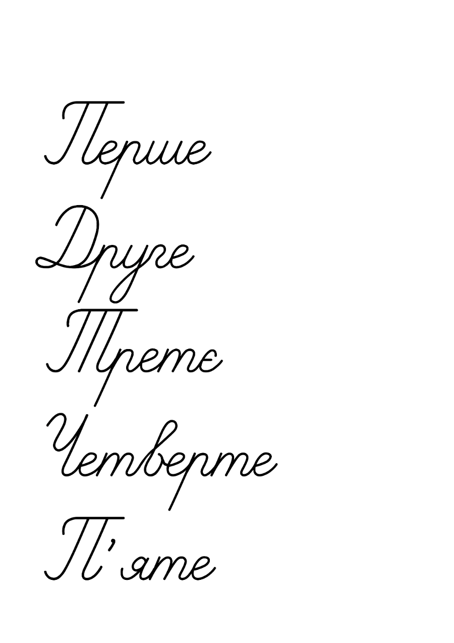
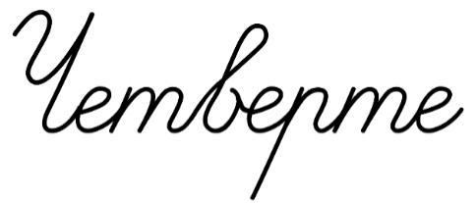




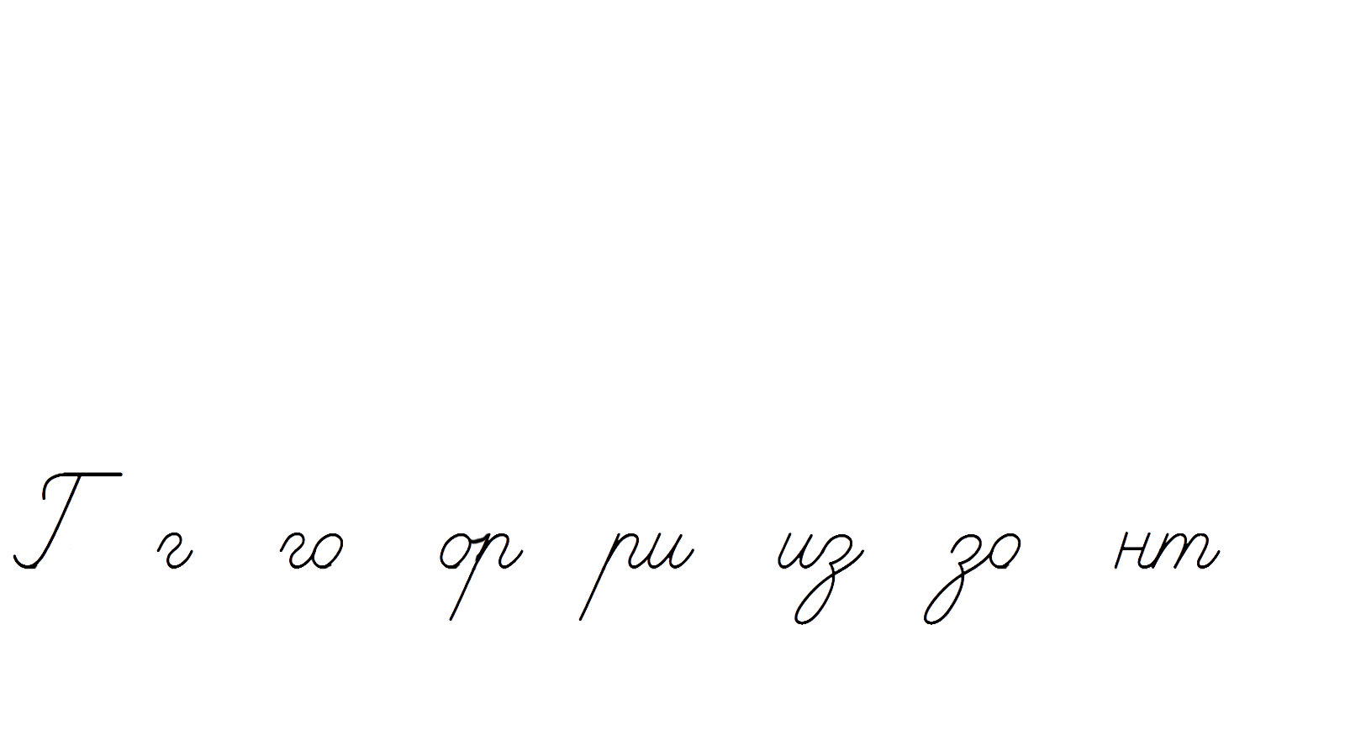





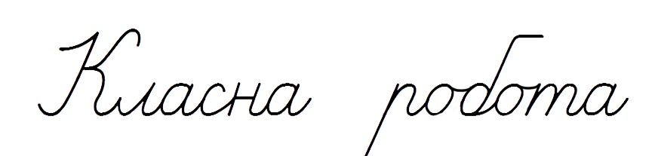
Хвилинка каліграфії
На горизонті виднівся хвойний ліс.
Асфальтована дорога тяглась аж до горизонту.
Склади два речення зі словом горизонт.

Slide 5
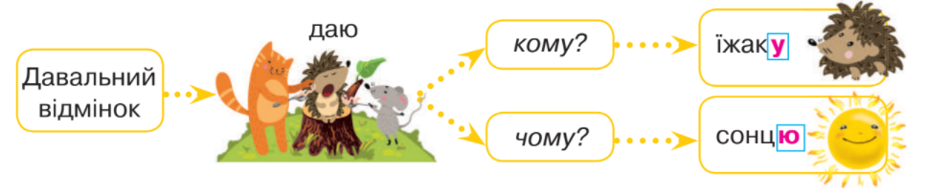

Розкажи про давальний відмінок. Склади речення за малюнками
Діти назвали цей відмінок щедрим.
Як ти думаєш, чому?
Ми дали їжаку черв’яка.
Дякуємо сонцю за тепло.
Д.в.
Д.в.

Slide 6
Розкажи про давальний відмінок. Склади речення за малюнками
Чоловічий рід | Жіночий рід | Середній рід
-у, -ю, -і, -ові, -еві, -єві | -і, -ї ([і]) | -у, -ю ([у]), -і
Батьку , герою , Іллі, батькові , героєві | Миші , мрії , любові | Селу , морю , дівчаті , кошеняті

Slide 7
Спиши, доповнюючи речення однорідними членами. Визнач відмінок іменників. Познач їхнє закінчення
Я дарую квіти (кому?) мамі, татові, бабусі, дідусю. Я віддаю (кому?) ... книжки. Я розкажу (кому?) ... про пригоди в парку. Я пропоную тістечко (кому?) ...
Д.в.
Я віддаю сестрі книжки.
Я розкажу братику про пригоди в парку.
Я пропоную тістечко подрузі.
Д.в.
Д.в.

Slide 8

Запиши іменники друг, товариш, герой у давальному відмінку,
уживаючи закінчення -ові, -еві, -єві, -у, -ю
Другу
Другові
Товаришу
Товаришеві
Героєві
Герою

Slide 9
Порівняй сполучення іменників. Яке краще сприймається на слух? Спиши Познач закінчення іменників
1. Учню Андрію, учневі Андрієві, учневі Андрію.
2. Дядьку Ігорю, дядькові Ігореві, дядькові Ігорю.
Учневі Андрієві, учню Андрію, учневі Андрію.
Дядьку Ігорю, дядькові Ігореві, дядькові Ігорю.

Slide 10

Запиши словосполучення в таблицю, розкриваючи дужки
Розкажи (подруга), віддай (брат), сумно (тітка), радісно (бабуся), цікаво (тато), приніс (собака).
Вказує на предмет / особу, яким адресована певна дія | Називає особу, яка перебуває в певному стані
Розкажи подрузі
Віддай брату
Приніс собаці
Сумно тітці
Радісно бабусі
Цікаво татові

Slide 11
Підкресли словосполучення, у яких іменник ужито в давальному відмінку
Вітати подругу, подарувати подрузі, подарунок для подруги, радісно подрузі, допомогти другу, допомога від друга, бачити друга, сумно другу, сказати другу.

Slide 12

Пояснення домашнього завдання
Підручник с.102, впр.5

